Slide 1

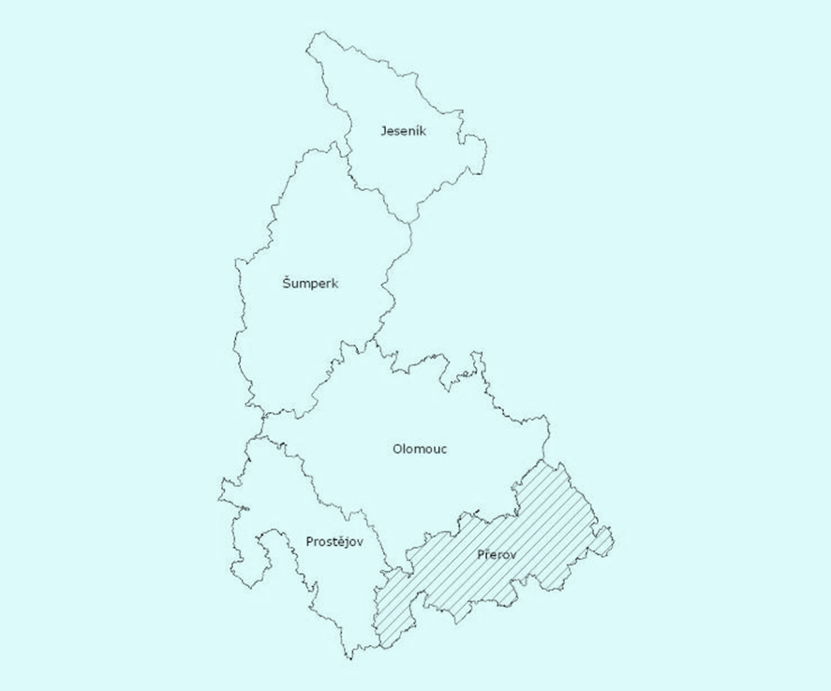
Setkání výchovných poradců
Olomouckého kraje
19. listopadu 2020
on-line konference

Slide 2
Školství v Olomouckém kraji
Struktura škol v Olomouckém kraji
Olomoucký kraj k dnešnímu dni zřizuje 107 škol a školských zařízení.
Struktura středních škol v Olomouckém kraji v členění dle zřizovatele:
Olomoucký kraj - 67 škol
soukromá osoba - 18 škol
obec - 3 školy
církev - 2 školy

Slide 3
Školství v Olomouckém kraji
změna názvu škol:
s účinností od 1. 1. 2020 - původní název Střední odborná škola a Střední odborné učiliště strojírenské a stavební, Jeseník, Dukelská 1240 na Střední průmyslová škola Jeseník
s účinností od 1. 9. 2020 - z původního názvu Střední škola gastronomie a farmářství Jeseník na Střední škola gastronomie, farmářství a služeb Jeseník

Slide 4
Nové obory vzdělání k 1. 9. 2021
Maturitní obory vzdělání:
23-45-M/01 Dopravní prostředky
/SŠ technická, Přerov, Kouřílkova 8/
37-41-M/01 Provoz a ekonomika dopravy
/SŠ technická, Přerov, Kouřílkova 8/
26-41-L/01 Mechanik elektrotechnik
/SOŠ Litovel, Komenského 677/
34-56-L/01 Fotograf
/SOŠ Litovel, Komenského 677/

Slide 5
Nové obory vzdělání k 1. 9. 2021
Učební obor vzdělání:
41-53-H/01 Rybář
/SOŠ lesnická a strojírenská Šternberk/

Slide 6
Nové obory vzdělání k 1. 9. 2020
Maturitní obory vzdělání:
26-41-L/01 Mechanik elektrotechnik
/SŠ technická a zemědělská Mohelnice/
53-41-M/04 Masér ve zdravotnictví
/SŠ gastronomie, farmářství a služeb Jeseník/
18-20-M/01 Informační technologie
/Střední průmyslová škola Jeseník/

Slide 7
Nové obory vzdělání k 1. 9. 2020
16-01-M/01 Ekologie a životní prostředí
/SOŠ lesnická a strojírenská Šternberk/

Slide 8
Nové obory vzdělání k 1. 9. 2020
Učební obory vzdělání:
53-41-H/01 Ošetřovatel
/SOŠ Prostějov/
26-51-H/01 Elektrikář
/ Střední průmyslová škola Jeseník /
36-54- H/01 Kameník
36-64-H/01 Tesař
53-41-H/01 Ošetřovatel
/OU a PrŠ, Lipová - lázně /

Slide 9
Nové obory vzdělání k 1. 9. 2020
41-51-E/01 Zemědělské práce
/ SŠ zemědělská, Přerov, Osmek 47/

Slide 10
Podpora polytechnického vzdělávání
a řemesel v Olomouckém kraji

Slide 11
Podpora polytechnického vzdělávání a řemesel v Olomouckém kraji
podpora je hrazena z rozpočtu Olomouckého kraje a je určena žákům středních škol všech zřizovatelů
od školního roku 2010/11 Olomoucký kraj finančně podporuje žáky vybraných učebních oborů
od školního roku 2014/15 Olomoucký kraj finančně podporuje žáky technických oborů zakončených maturitní zkouškou
od školního roku 2020/21 zavedl Olomoucký kraj Jesenická stipendia

Slide 12
Podpora polytechnického vzdělávání a řemesel v Olomouckém kraji
Stipendia jsou poskytována žákům učňovských oborů a technických oborů vzdělání zakončených maturitní zkouškou.
Stipendia jsou poskytována z důvodu zvýšení zájmu žáků o studium vybraných oborů, o jejichž absolventy je na trhu práce dlouhodobý zájem.
Od školního roku 2021/22 bude podporováno celkem 50 oborů vzdělání, z toho 32 učebních a 18 oborů vzdělání zakončených maturitní zkouškou.

Slide 13
Podpora polytechnického vzdělávání a řemesel v Olomouckém kraji
Seznam nově podporovaných oborů vzdělání od školního roku 2021/2022:
technické obory vzdělání zakončené maturitní zkouškou
26-41-L/01 Mechanik elektrotechnik
Více informací na webových stránkách Olomouckého kraje:
https://www.olkraj.cz/podpora-polytechnickeho-vzdelavani-a-remesel-v-olomouckem-kraji-pro-skolni-rok-2020-2021-cl-4652.html

Slide 14
Podpora polytechnického vzdělávání a řemesel v Olomouckém kraji
JESENICKÉ STIPENDIUM
Olomoucký kraj nově od školního roku 2020/2021 podporuje žáky středních škol na Jesenicku, vyjma žáků oborů vzdělání Gymnázium a Gymnázium se sportovní přípravou.
Cílem je podpořit zvýšení počtu žáků ve středních školách na Jesenicku a zvýšit motivaci žáků ke vzdělání v tomto regionu.
Stipendium bude poskytováno od školního roku 2020/2021, kdy každý žák prvního ročníku střední školy na Jesenicku obdrží jednorázový finanční příspěvek.

Slide 15
SCHOLARIS 2020
vzhledem k epidemiologické situaci se neuskutečnily prezentační výstavy oborů vzdělání středních a vyšších odborných škol Olomouckého kraje SCHOLARIS
ve spolupráci se středními školami jsme připravili krátké propagační videa, ve kterých mají školy možnost prezentovat se a zaujmout nejen svojí vzdělávací nabídkou, ale i dalšími mimoškolními aktivitami.
Spoty středních škol mohou zájemci najít nejen na webových stránkách jednotlivých škol, ale také na novém školském portále Olomouckého kraje
https://olomouckeskolstvi.pincity.cz/

Slide 16
Děkuji za pozornost.
Andrea Štouračová
e-mail: a.stouracova@olkraj.cz
tel: 585 508 660

